Slide 1
1- MA’RUZA. Chizma geometriya fani, uning vazifalari va bakalavrlar tayyorlashdagi o’rni.

Slide 2
Chizma geometriya matematika fanining maxsus tarmoqlaridan bo’lib, unda quyidagi asosiy masalalar ko’rib chiqiladi:
1. Fazoviy jismlarni (nuqta, to’g’ri chiziq, tekislik, sirt)ni tekislikda tasvir qilish usullari.
2. Jismlarning epyuri (tekis chizmasi) bo’yicha uning geometrik xossalarini tekshirish.
3. Fazoda geometrik jismlarning joylashishiga oid masalalarni grafika yordamida yechish.
Chizma geometriya barcha texnika yo’nalishidagi oliy o’quv yurtlarining talabalari uchun fan sifatida o’qitiladi. U texnika yo’nalishidagi bo’lajak bakalavrlarning fazoviy tasavvurlarini o’stiradi, boyitadi kelajakda yangi mashina mexanizmlarning va texnologiyalarning loyixalarini yaratishga asos soladi.

Slide 3
PROYEKSIYALASH USULLARI
Geometrik jismlarning biror tekislikdagi proyeksiyasini hosil qilish jarayoni
proyeksiyalash deb ataladi. Proyeksiyalovchi nurlarning yo’nalishiga qarab proyeksiyalash usullari ikkiga bo’linadi:
1. Markaziy proyeksiyalash usuli.
Narsaning proyeksiyasini hosil qiluvchi proyeksiyalovchi nurlar bir nuqtadan chiqqan bo’lsa, bunday proyeksiyalash markaziy proyeksiyalash deb ataladi.
Bu usulning asosiy mohiyati shundan iboratki, bunda proyeksiyalash markazi S deb ataluvchi qo’zg’almas nuqta beriladi va hamma proyeksiyalash nurlari shu qo’zg’almas nuqtadan o’tadi.
Masalan fazoda a, b, c nuqtalar berilgan (1-chizma), ularning p tekislikdagi proyeksiyalarini chizish kerak. Buning uchun shu nuqtalarni proyeksiyalash markazi S bilan tutashtiruvchi proyeksiyalovchi nurlar o’tkazilsa, nurlar P proyeksiyalar tekisligi bilan kesishib a, b, c nuqtalarni hosil qiladi. Bu a, b, c nuqtalar fazodagi A, B, C nuqtalarning P tekislikdagi proyeksiyasidir.

Slide 4
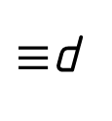
S
K
P- proyeksiyalar tekisligi S- proyeksiyalash markazi A,B,C-fazodagi nuqtalar
[SA), [SB), [SC)- proyeksiyalovchi nurlar
[SA) ∩ P= a –fazodagi A nuqtaning markaziy proyeksiyasi
[SB) ∩ P= b - fazodagi B nuqtaning markaziy proyeksiyasi
[SC) ∩ P= c - fazodagi C nuqtaning markaziy proyeksiyasi
Agar D nuqtani fazoda emas, balki P proyeksiyalar tekisligiga tegishli deb olsak, u holda uning markaziy proyeksiyasi d o’zi bilan P proyeksiyalar tekisligiga ustma – ust tushadi ya’ni (•) D ∈ P ⇒ d = D.
A, B, C, D nuqtalar – P tekislikka xos nuqtalardir.
A
B
a
D
$≡$d
P
c
b
C
Agar fazoda K nuqtani shunday tanlab olsakki undan o’tuvchi proyeksiyalovchi nur proyeksiyalar tekisligi P ga parallel bo’lsa, K nuqtaning proyeksiyasi nazariy jihatdan cheksizlikda bo’ladi.
[SK) || P ⇒ [SK) ∩ P = k ∞
K nuqta P tekislikka tegishli bo’lmagan nuqtadir.
Xulosa qilib aytganda markaziy proyeksiyalash usuli tasviriy san’atda (dizaynda), arxitektura
– qurilish (perspektiva) chizmalarini loyixalashda keng qo’llaniladi.

Slide 5
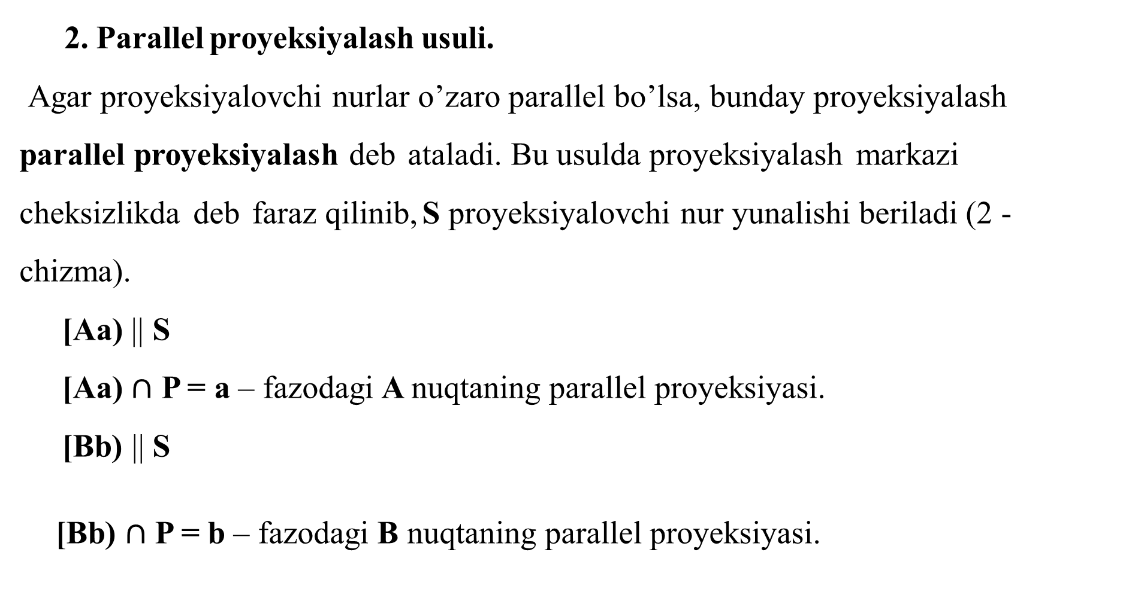
2. Parallel proyeksiyalash usuli.
Agar proyeksiyalovchi nurlar o’zaro parallel bo’lsa, bunday proyeksiyalash parallel proyeksiyalash deb ataladi. Bu usulda proyeksiyalash markazi cheksizlikda deb faraz qilinib, S proyeksiyalovchi nur yunalishi beriladi (2 - chizma).
[Aa) || S
[Aa) $∩$ P = a – fazodagi A nuqtaning parallel proyeksiyasi.
[Bb) || S
[Bb) $∩$ P = b – fazodagi B nuqtaning parallel proyeksiyasi.

Slide 6
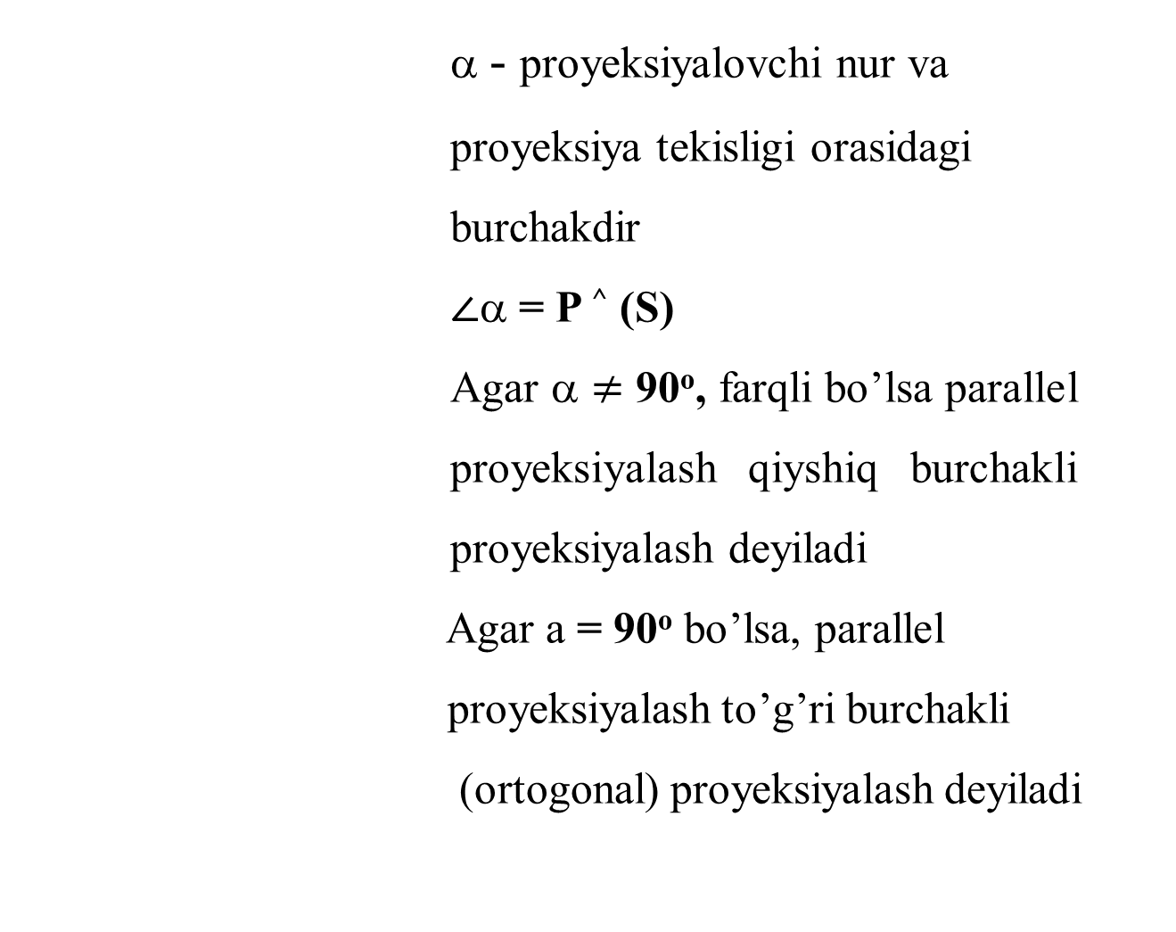
A
α - proyeksiyalovchi nur va
proyeksiya tekisligi orasidagi burchakdir
$∠$α = P ^ (S)
Agar α $≠$ 90º, farqli bo’lsa parallel proyeksiyalash qiyshiq burchakli proyeksiyalash deyiladi
Agar a = 90º bo’lsa, parallel
proyeksiyalash to’g’ri burchakli
(ortogonal) proyeksiyalash deyiladi
S
B
a
α
b
P
To’g’ri burchakli proyeksiyalash usulini XVII asr oxirida frantsuz olimi Gaspar Monj (1746- 1818) yaratib, chizma geometriya faniga asos solgan.

Slide 7
Parallel proyeksiyalashning asosiy xossalari:
1. Nuqtaning tekislikdagi proyeksiyasi nuqta bo’ladi.
2. To’g’ri chiziqning tekislikdagi proyeksiyasi to’g’ri chiziq bo’ladi.
3. Agar nuqta to’g’ri chiziqda yotsa uning tekislikdagi proyeksiyasi to’g’ri chiziqning proyeksiyasida bo’ladi.
4. Parallel to’g’ri chiziqlarning proyeksiyalari ham o’zaro parallel bo’ladi.

Slide 9
E’TIBORINGIZ
UCHUN RAXMAT

